Slide 1
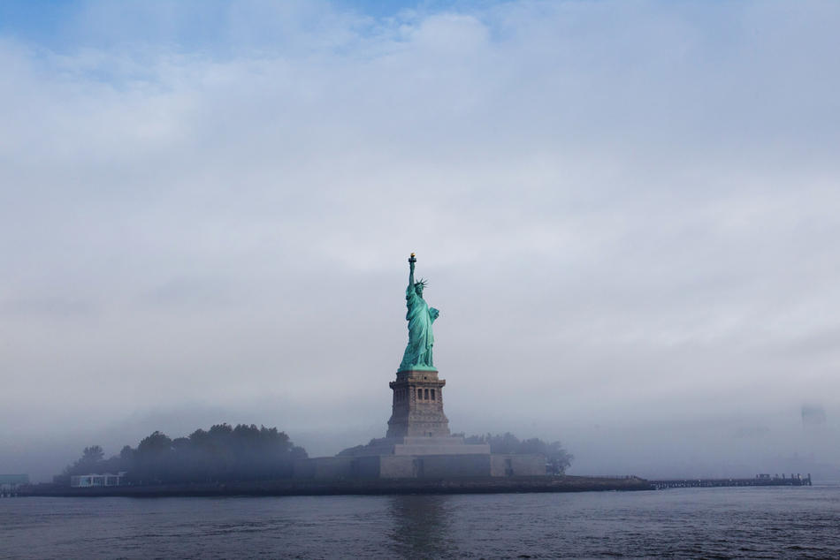


LA ESTATUA DE LA LIBERTAD

Slide 2

Fundada en París por el escultor francés Bartholdi, en colaboración con Gustave Eiffel (responsable del marco de acero), la monumental torre de la Libertad fue un regalo de Francia en el partido Revolución Americana de 1886. En la entrada del puerto de Nueva York, que ha acogido ya a millones de inmigrantes en los Estados Unidos. En ese momento, el diseño y la construcción fueron considerados uno de los mayores logros de la ingeniería del siglo 19, cuando fue inaugurado diez años después, que fue aclamado como un puente entre el arte y la ingeniería . Esta colosal estatua es obra una obra maestra del genio humano. Representa un alto nivel simbólico,
ideales de la libertad, la paz, los derechos humanos, la abolición de la esclavitud, la democracia y las grandes oportunidades.

Slide 3
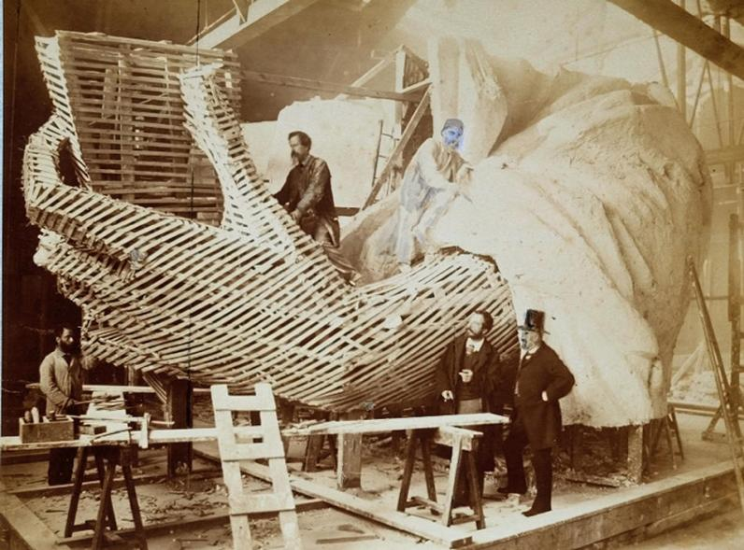
En esta foto, cortesía del `Papyrus Agencia, vemos la estructura de la mano de la Estatua de la Libertad, diseñada por el escultor francés Frederic Auguste Bartholdi, en el interior del estudio de París, alrededor de 1875. (AP Photo / Agence Papyrus)

Slide 4
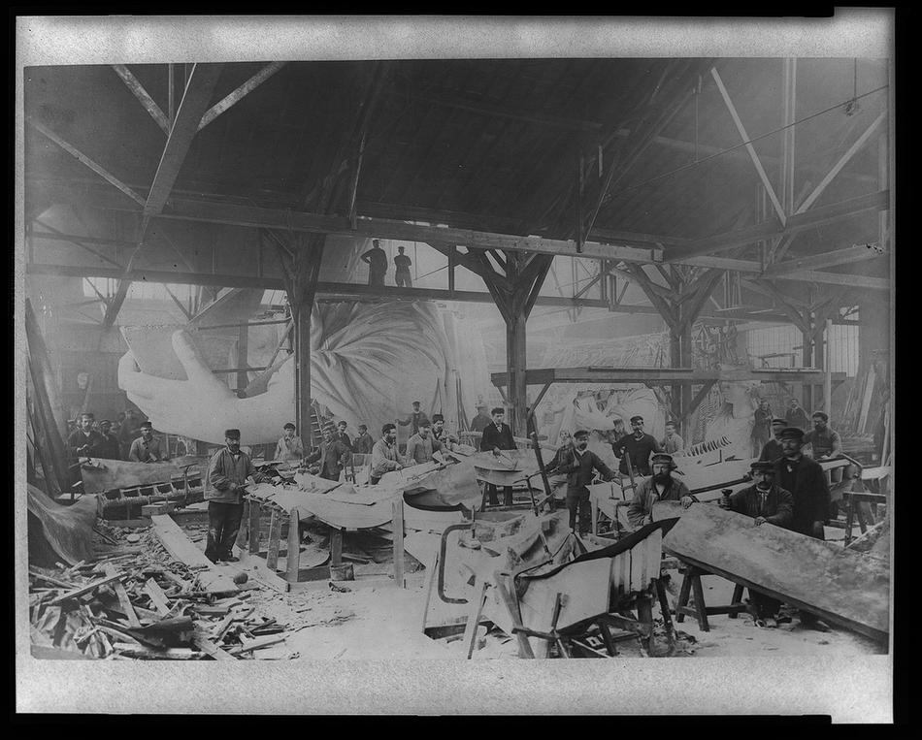
Trabajadores de la construcción de la Estatua de la Libertad en el almacén del taller parisino `Bartholdi, el primer modelo de la izquierda, y una cuarta parte de la cabeza, invierno 1882. Foto de la Biblioteca del Congreso.

Slide 5
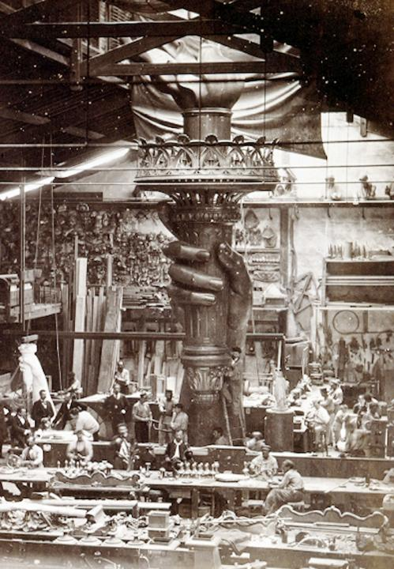

Slide 6
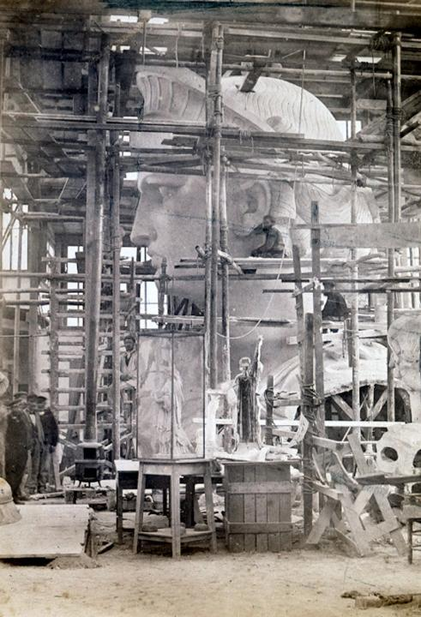

Slide 7
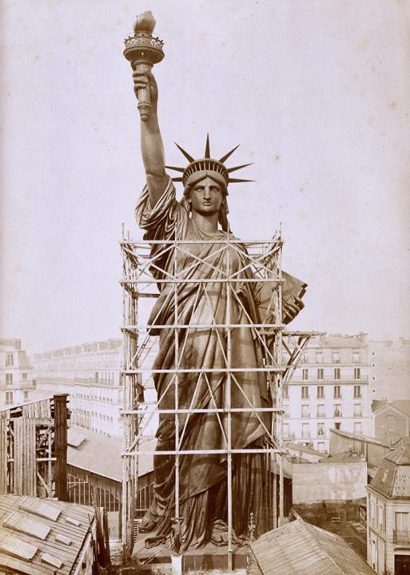
En esta foto, cortesía de
Agencia `s Papyrus, la torre de la Estatua de la Libertad diseñada por el escultor francés Frederic Auguste Bartholdi en los tejados de París en 1884. (AP Photo / Agence Papyrus)

Slide 8
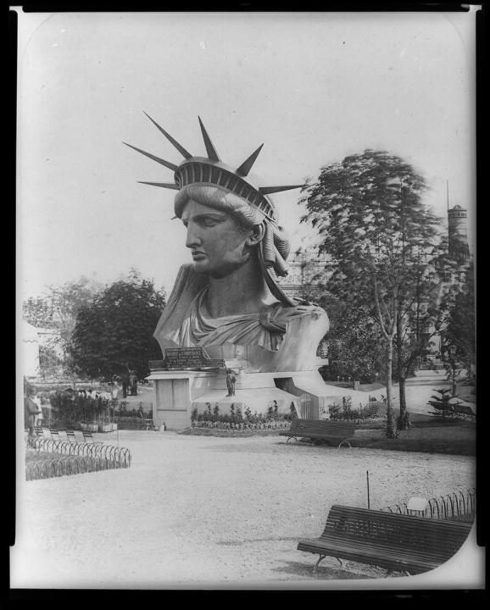

Slide 9
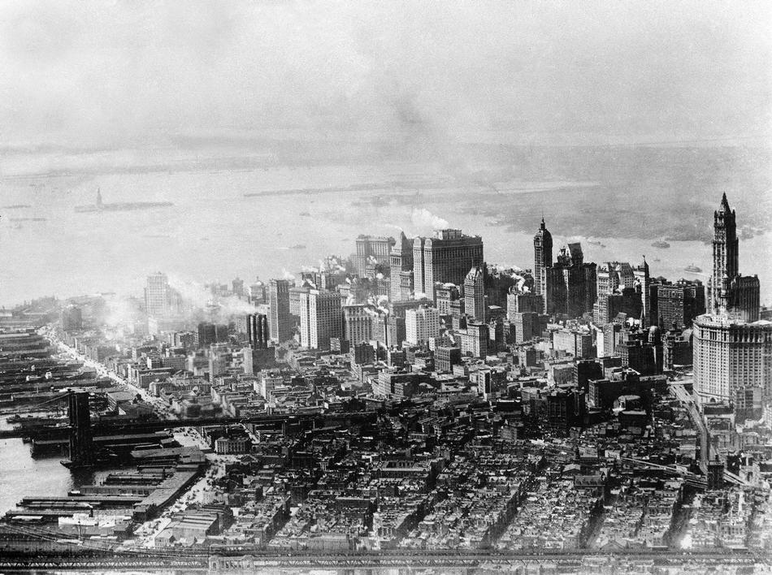

Slide 10
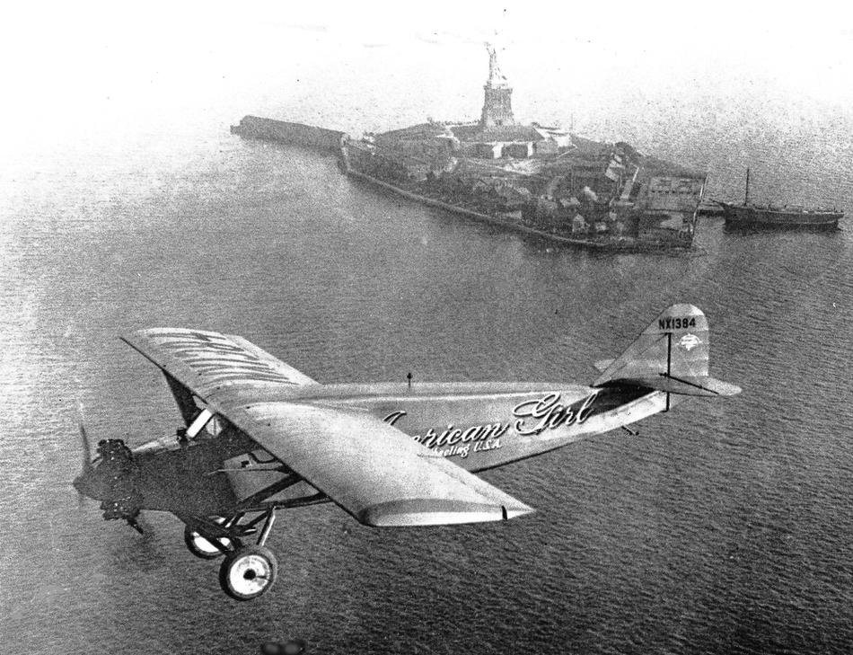

Slide 11
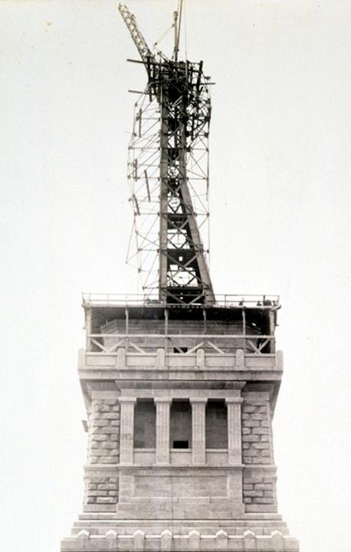

Slide 12
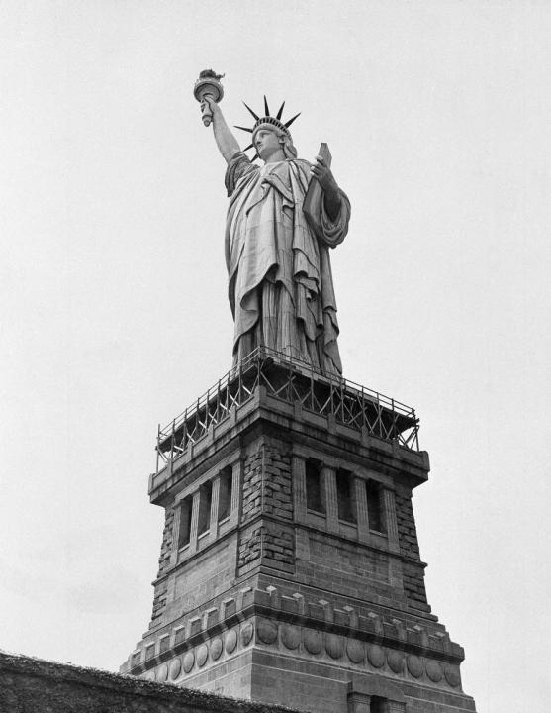

Slide 13
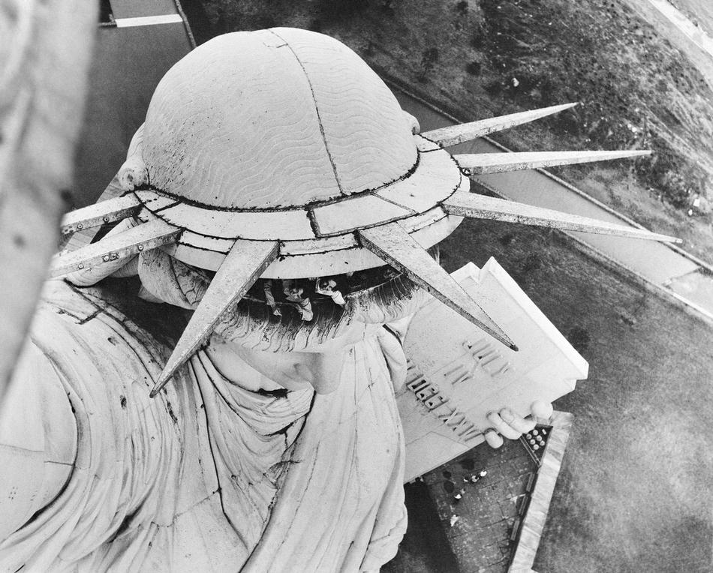
La Estatua de la Libertad y los andamios instalados por la Works Progress Administration dando los caldereros un punto de apoyo que ha de ponerse delante y alrededor de la base de la estatua para desviar el agua de las tormentas que se filtra en la mampostería del pedestal,
Nueva York, 1930. (AP Photo)

Slide 14
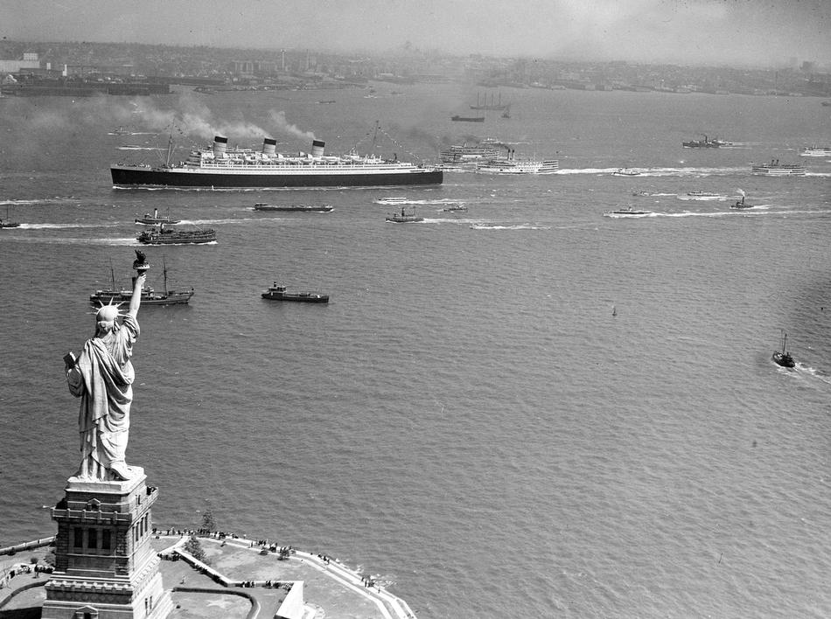

Slide 15
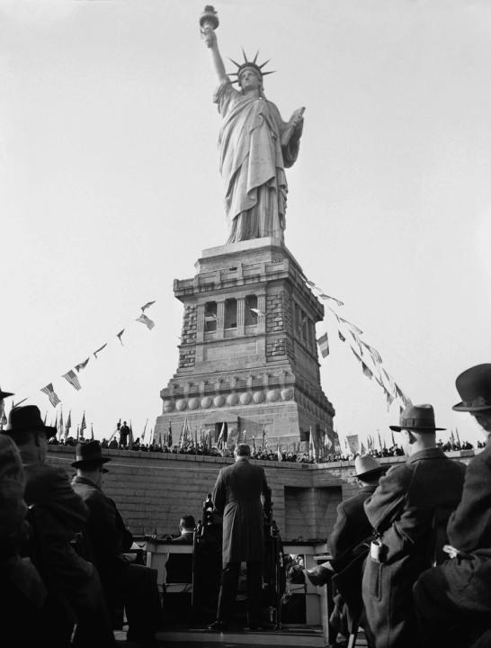
El presidente Franklin Roosevelt pronuncia un discurso durante el 50 º aniversario de la construcción de la Estatua de la Libertad en Nueva York, 28 de octubre de 1936. Él dijo lo siguiente: "El mensaje de libertad que envía a Estados Unidos al mundo, se debe agregar un mensaje de paz. "(AP Photo / Preston Stroup)

Slide 16
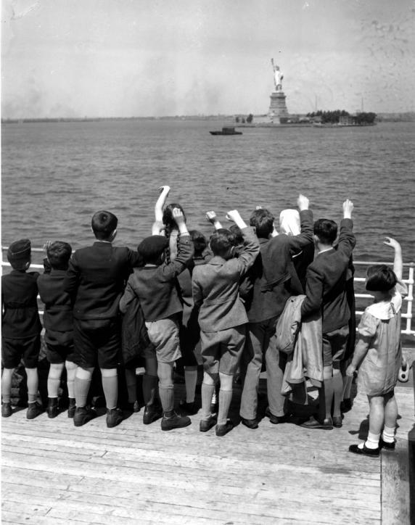

Slide 17
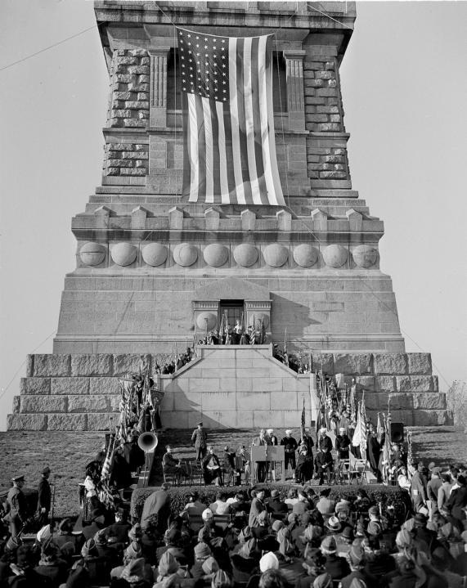
Usted puede ver las celebraciones del 55 aniversario de la Estatua de la Libertad, el 28 de octubre 1941. Una bandera de 20 X 38 pies, presentado por los Veteranos de Guerras en el Extranjero, se cuelga en la base de la estatua. (AP Photo)

Slide 18
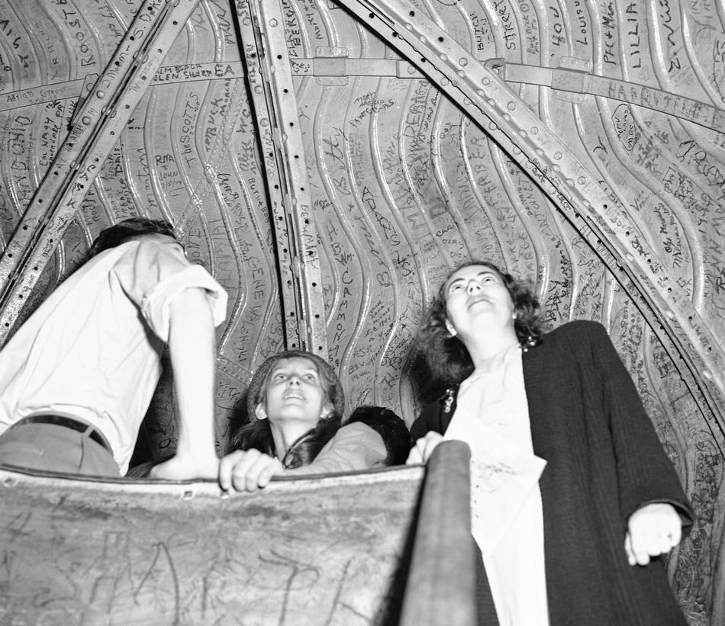

Slide 19
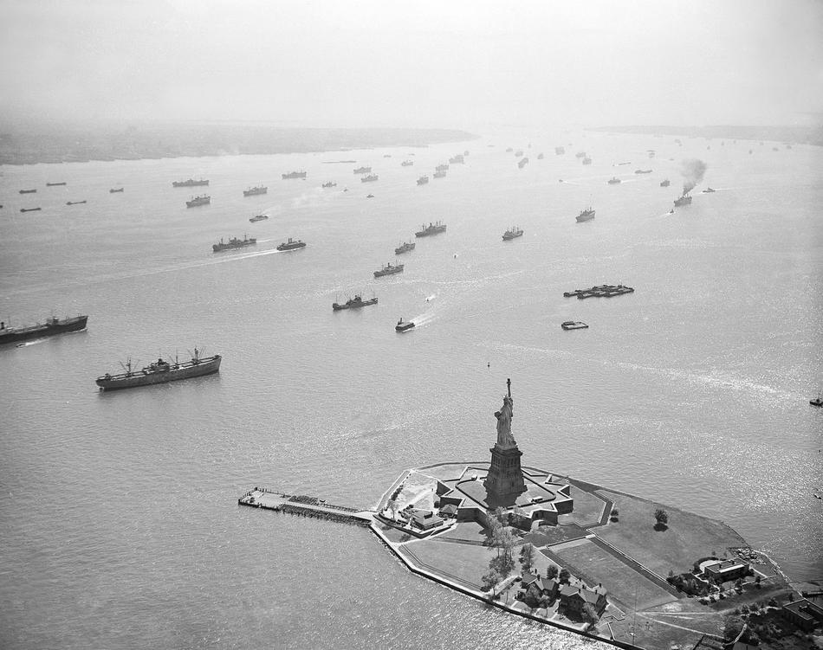

Slide 20
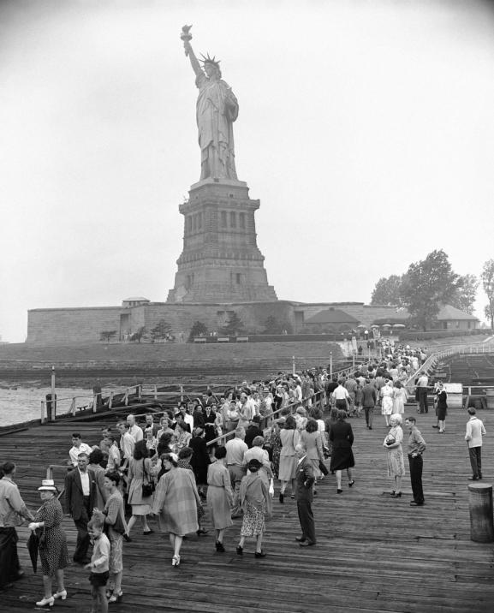

Slide 21
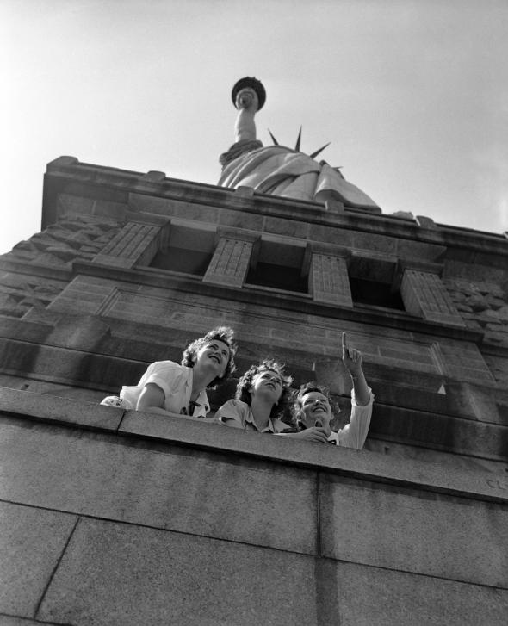

Slide 22
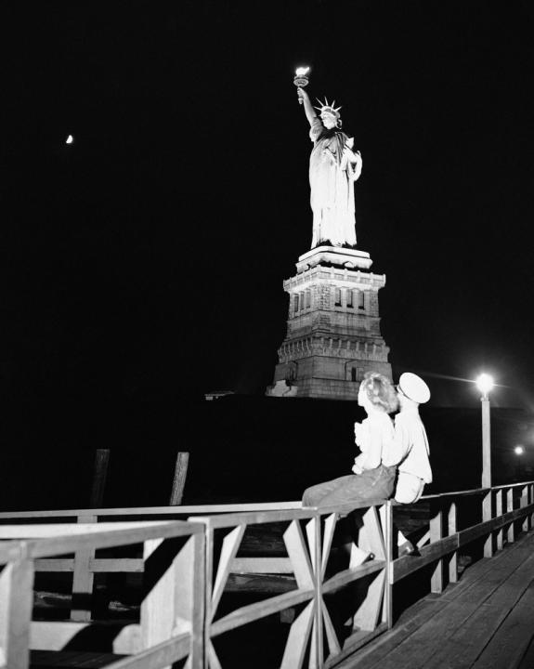

Slide 23
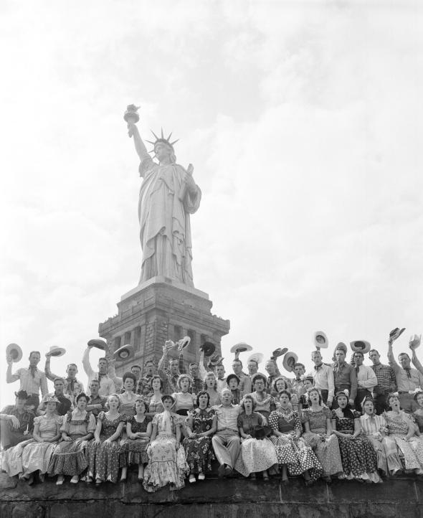

Slide 24
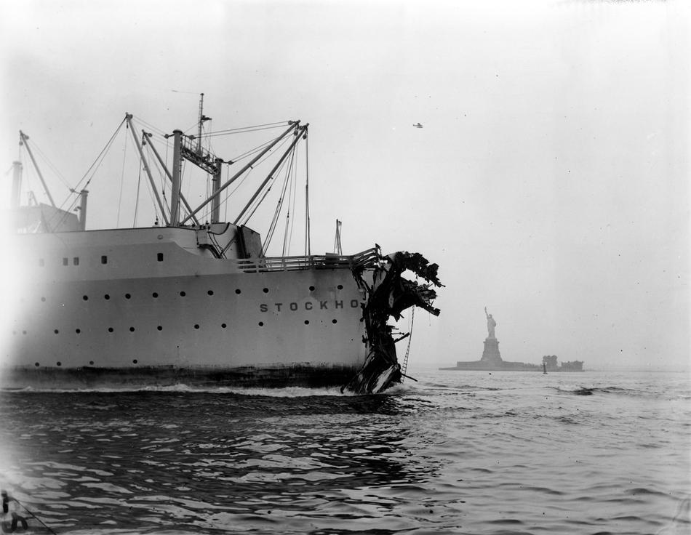

Slide 25
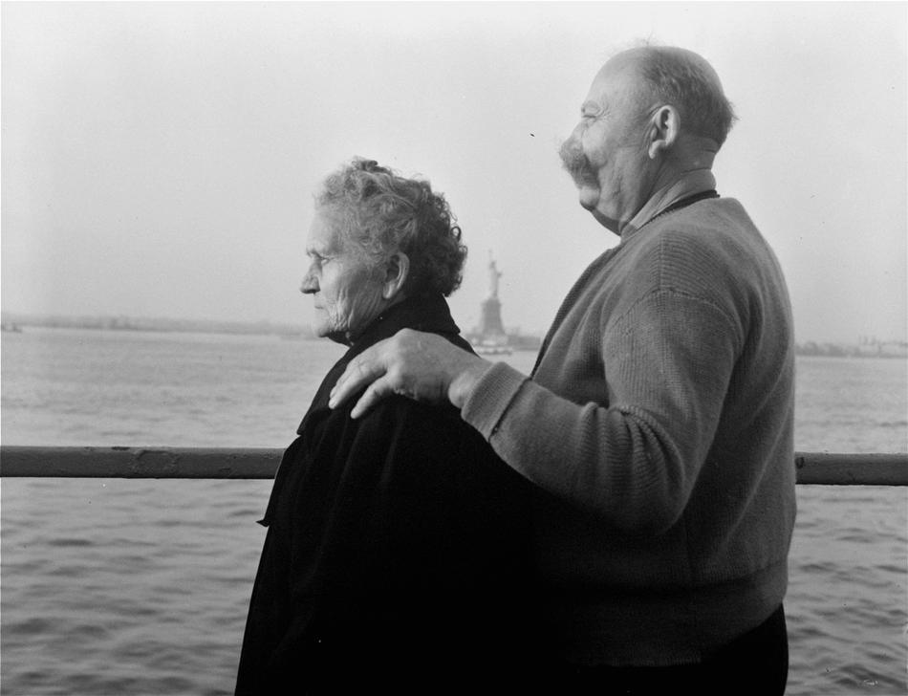

Slide 26
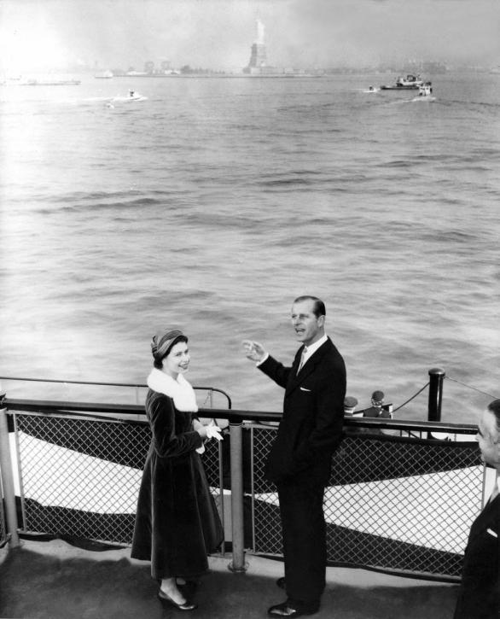
En el ferry del ejército tomádo de Staten Island a Manhattan, durante su visita de un día a Nueva York, 21 de octubre 1957, mientras que la pareja real pasa a la gloriosa estatua de la libertad, la reina Elizabeth se volvió y sonrió, mientras el príncipe Felipe dijo algo. (AP Photo

Slide 27
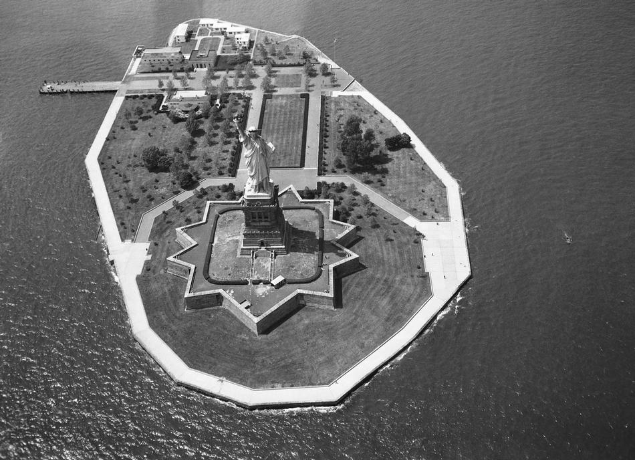

Slide 28
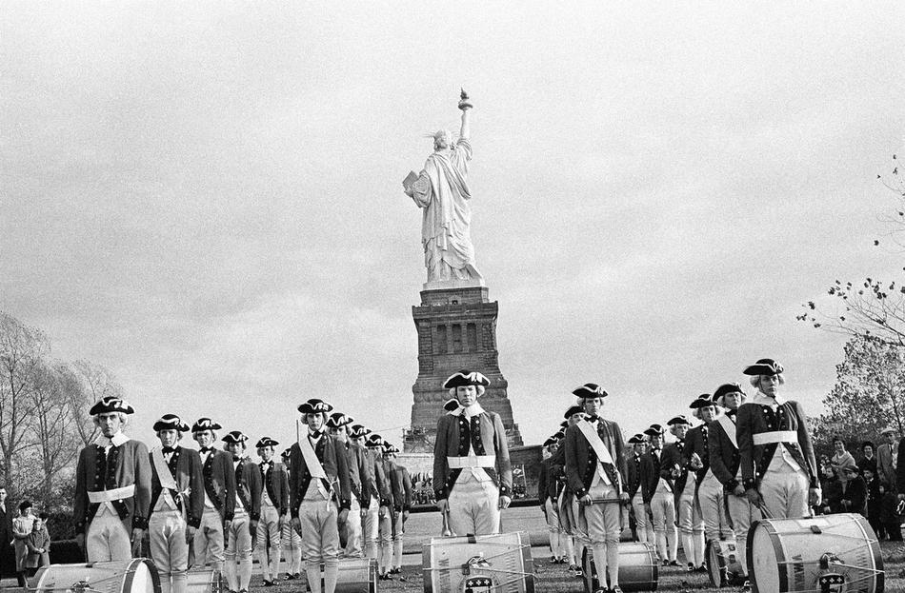

Slide 29
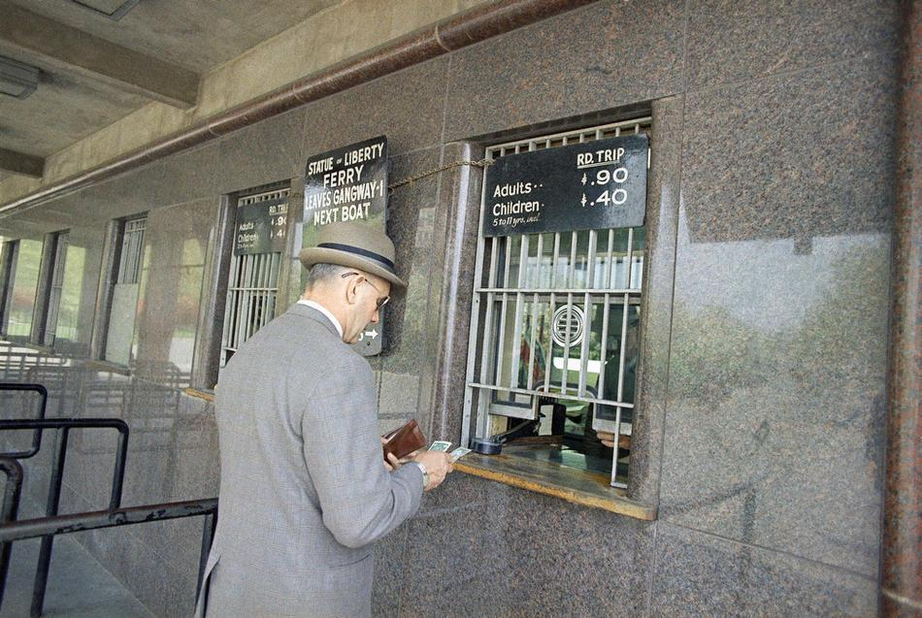

Slide 30
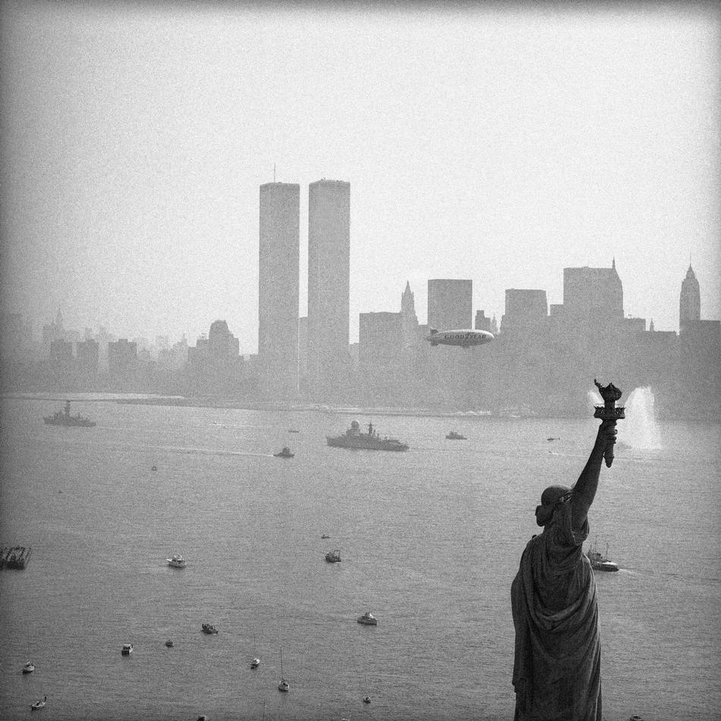

Slide 31
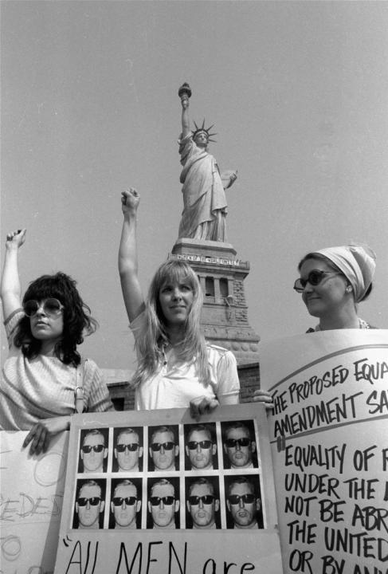

Slide 32
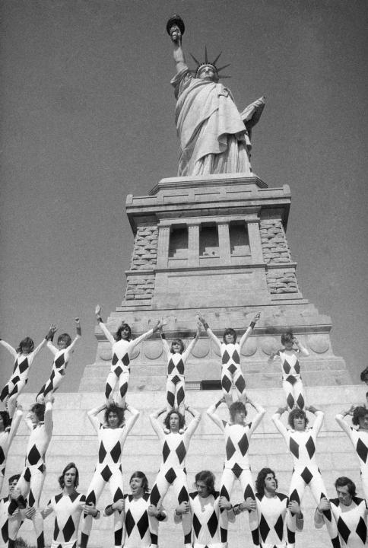

Slide 33
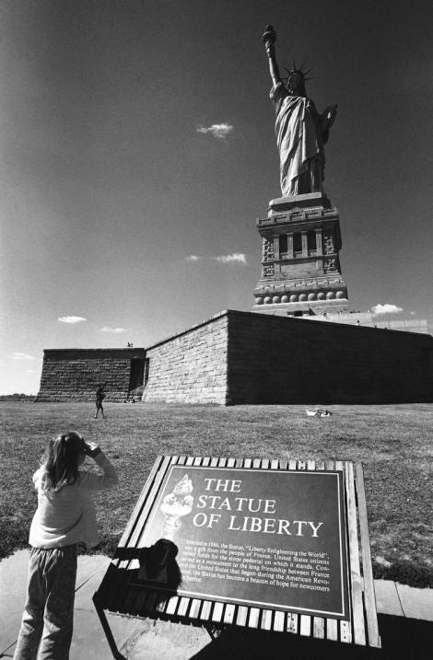

Slide 34
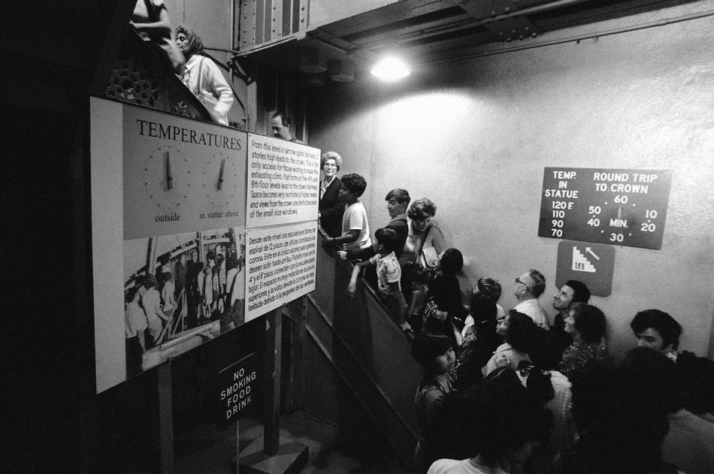

Slide 35
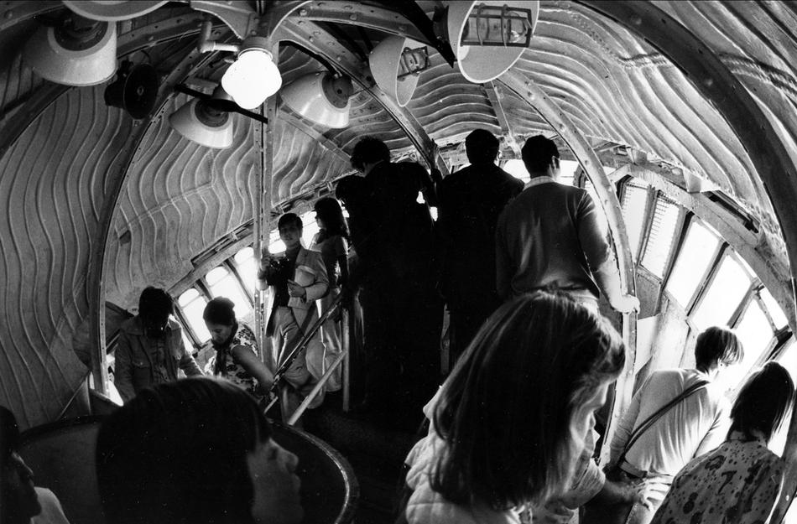

Slide 36
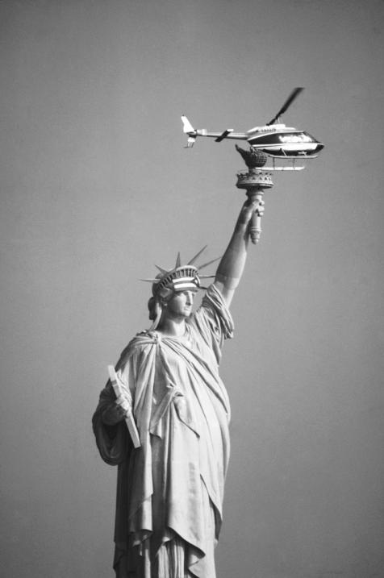

Slide 37
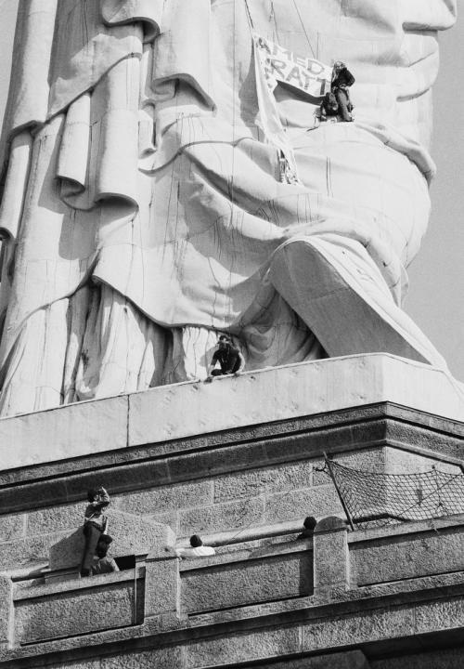

Slide 38
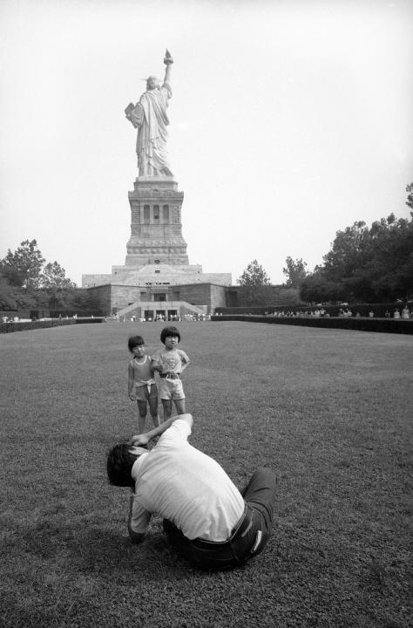

Slide 39
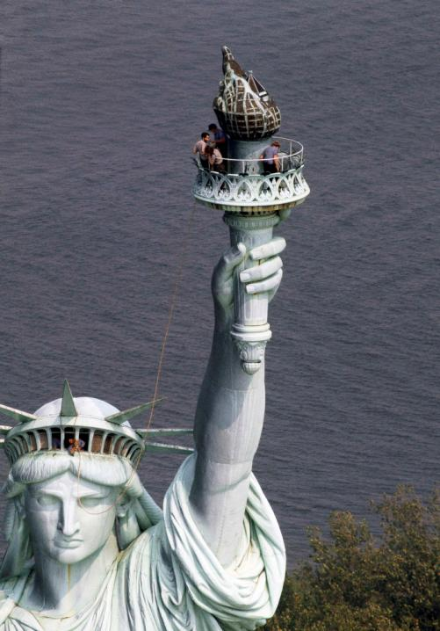

Slide 40
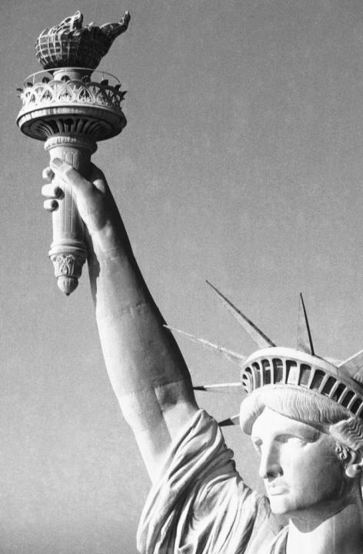

Slide 41
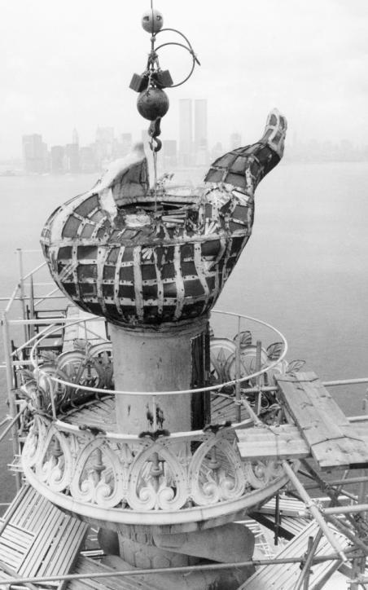

Slide 42
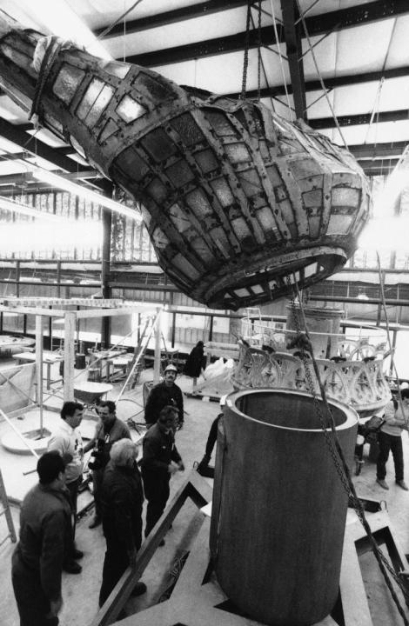

Slide 43
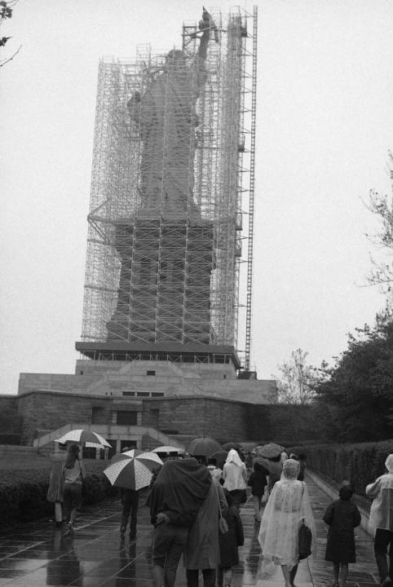

Slide 44
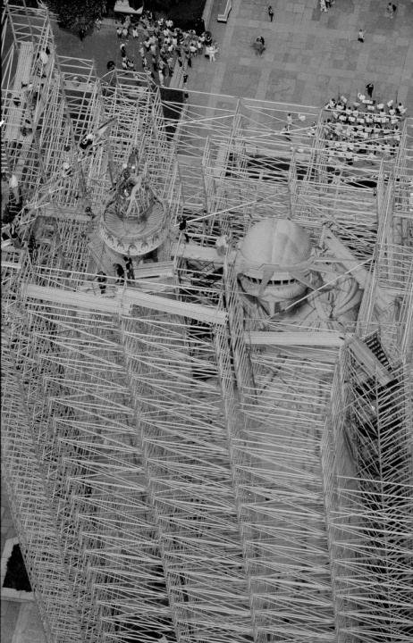

Slide 45
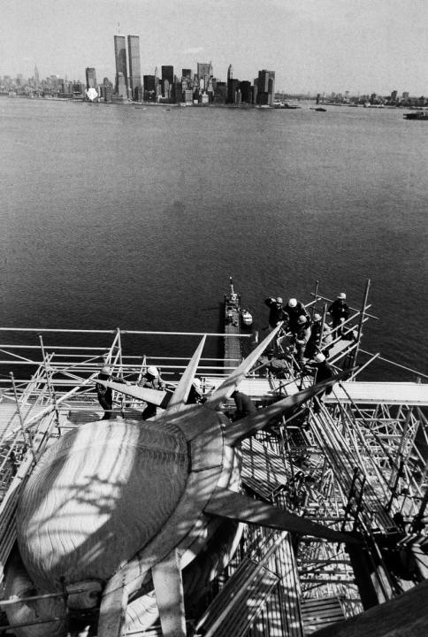

Slide 46
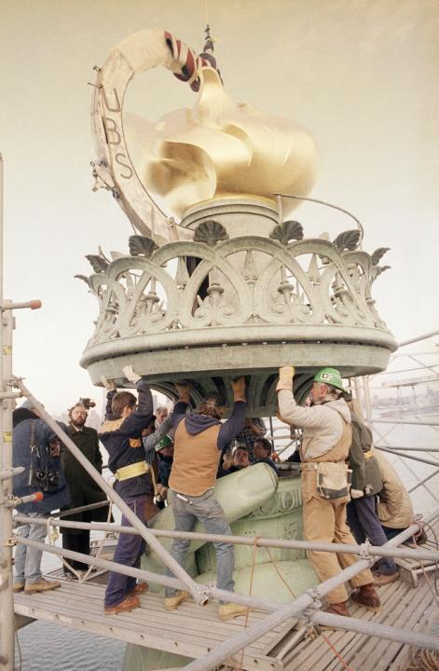

Slide 47
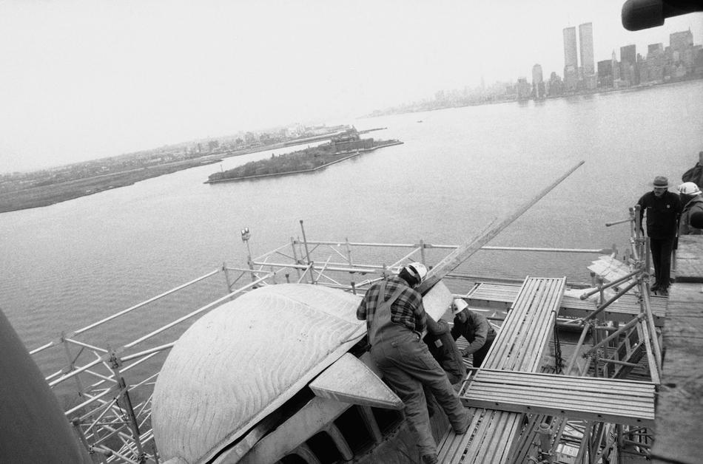

Slide 48
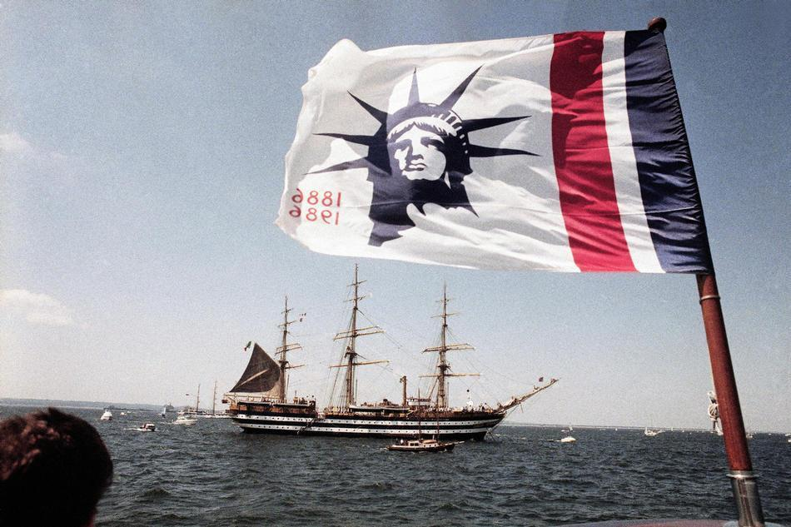

Slide 49
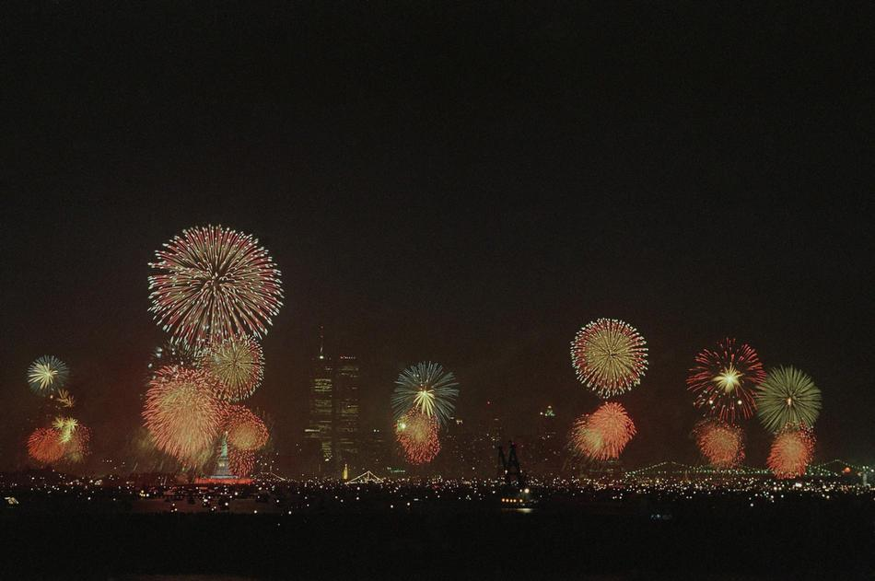

Slide 50
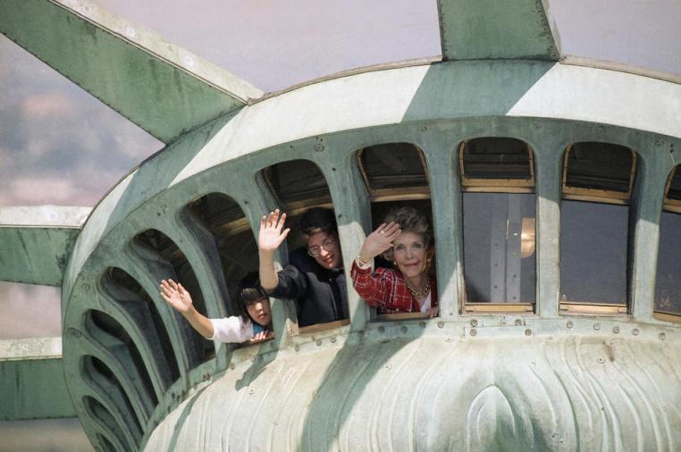
Nancy Reagan, en el centro de Laurence Honoré d `Herville de Francia, y a su derecha Kristeen Reft, 9, Isla Kodiak, Alaska, mientras se agitaba de la corona de la Estatua de la Libertad , durante la ceremonia de reapertura de Sábado, 05 de julio 1986 en la ciudad de Nueva York. La estatua fue cerrada al público durante todo el año, que tuvo su renovación. (AP Photo / Susan Ragan)

Slide 51
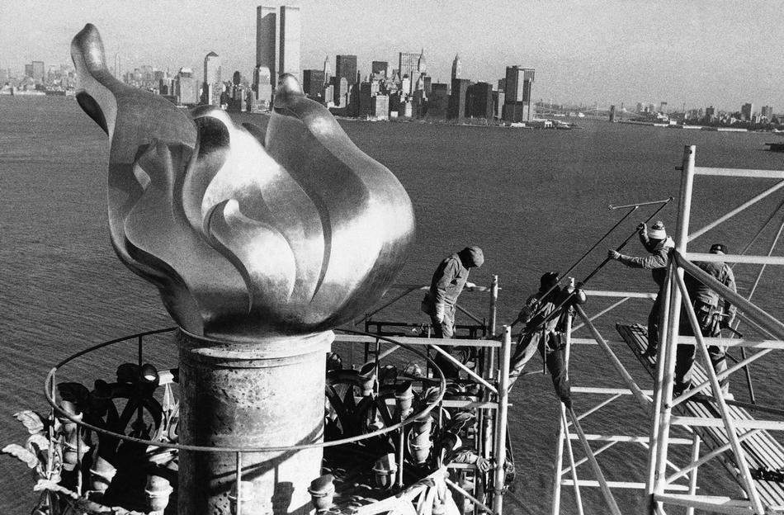

Slide 52


Slide 53


Slide 54


Slide 55


Slide 56


Slide 57


Slide 58


Slide 59


Slide 60


Slide 61


Slide 62


Slide 63


Slide 64


Slide 65
fin
K & H PPS
Photos: AP, Library of Congress
Musique: André Rieu/ Nearer my God to Thee
Traduction française: Pierre Lachapelle

Slide 66



Accede a la sección que desees desde aquí:
Propia Creación
De la Red
Dedicatorias | Fechas Especiales | Graciosos
Historia y Arte | Lugares | Musicales
Naturaleza y Ciencias | Política | Reflexión
Religiosos | Románticos | Salud
Dedicatorias | Fechas Especiales | Graciosos
Historia y Arte | Lugares | Musicales
Naturaleza y Ciencias | Política | Reflexión
Religiosos | Románticos | Salud
Si deseas recibir pps periódicamente en tu correo electrónico subscríbete aquí:

